Slide 1

Official Languages: How Justice Canada Innovates / Langues officielles: Comment Justice Canada innove
Karen Peddle – Senior Policy Analyst / Analyste principale des politiques
Karina D. Yelle – Deputy Director and Senior Counsel / Directrice adjointe et
avocate-conseil
Official Languages Directorate / Direction des langues officielles
Novembre 18 2025 / 18 novembre 2025

Slide 2

Accomplissements depuis la modernisation de la Loi sur les langues officielles (LLO)
Infographies / formations
Nouvelles initiatives pour le Réseau ministériel des coordonnateurs responsables de la mise en œuvre de l’article 41 de la Loi sur les langues officielles (Réseau 41)
Nouvelles initiatives pour le Groupe de travail FPT sur l’accès à la justice dans les deux langues officielles (Groupe de travail FPT) et le Comité consultatif sur l’accès à la justice dans les deux langues officielles (Comité consultatif)

Slide 3
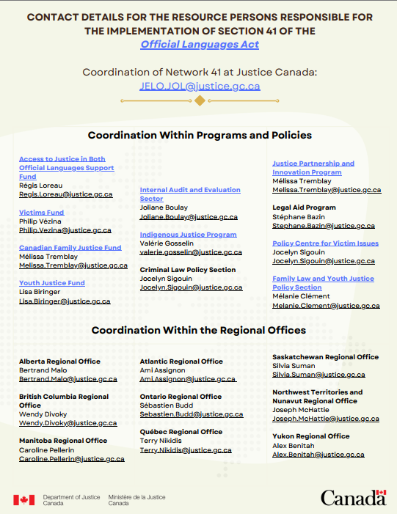
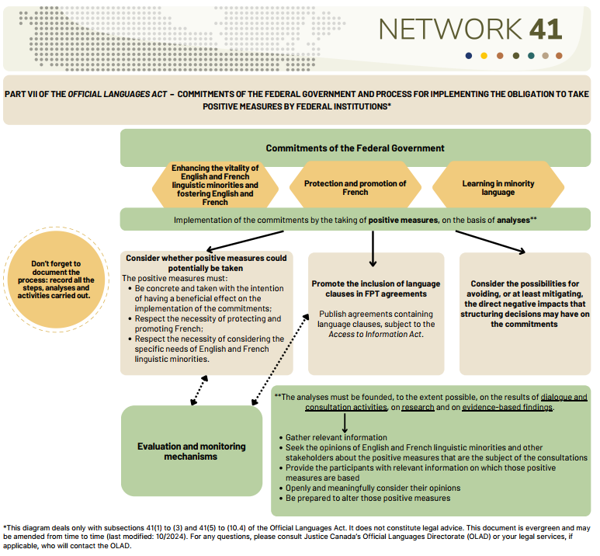
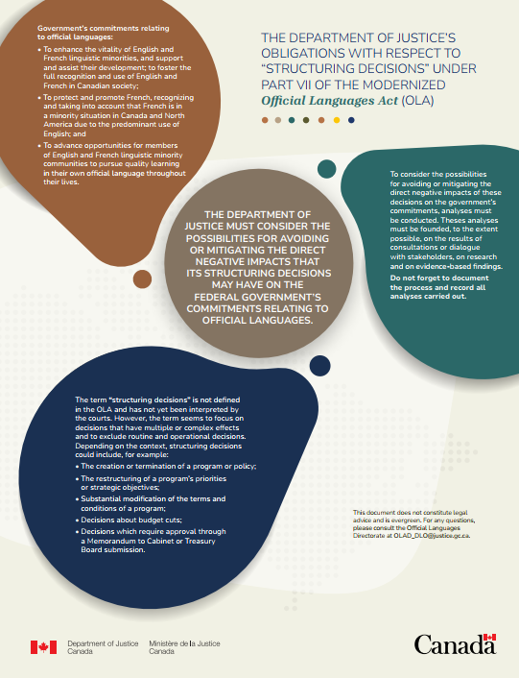
Infographics / training: Part VII
List of Network 41 Coordinators – for external government stakeholders
Summary of the new section 41 under Part VII since the modernization of the OLA in June 2023
Infographic on structuring decisions – subsection 41(7) of the OLA
Upcoming infographics:
4. Analyses – Subsections 41(7) and (8)
5. Language clauses in FPT agreements – Paragraph 41(7) a.1).

Slide 4


Slide 6
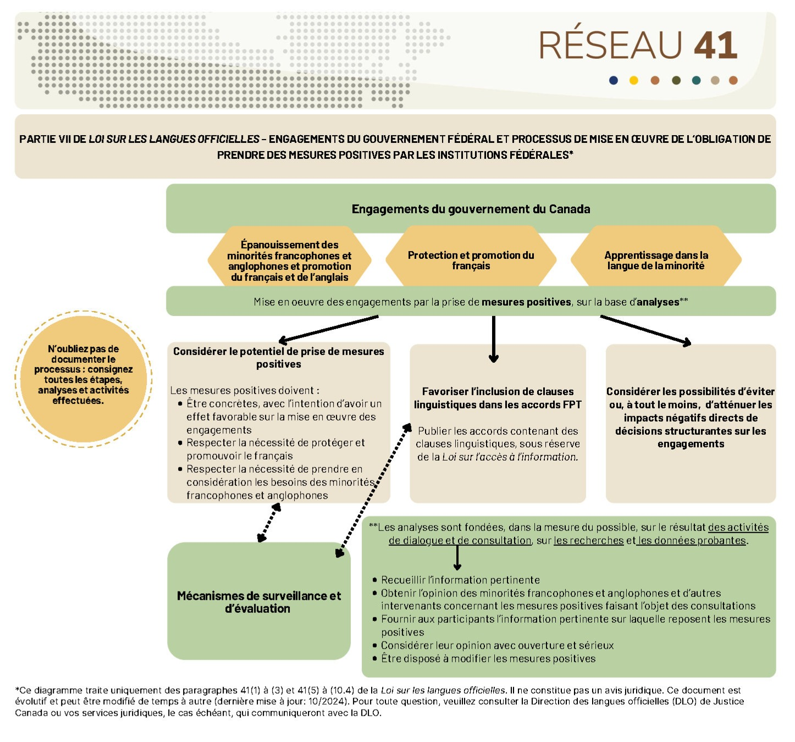

Slide 7

Réseau 41 age 1 de 2)
Introduction: fonctionnement de notre Réseau
Initiatives:
3 nouvelles initiatives pour favoriser la collaboration entre les différents coordonnateurs de programmes/politiques du Réseau 41 et les coordonnateurs régionaux
Informer les coordonnateurs régionaux d’éléments dont le ministère est mis au fait
Visites de courtoisie
Suivi avec les coordonnateurs régionaux quant aux projets financés ayant une lentille langues officielles
Partage de listes d’organisations de communautés de langue officielle en situation minoritaire par région
Création d’une identité visuelle pour le Réseau 41 pour des fins de documentation, de sensibilisation et de reconnaissance

Slide 8
Network 41 (page 2 / 2)
Update of our Network 41 Guide following the modernized OLA
Updating our list of coordinators to add new programs that may have an official languages lens
Regular bilateral meetings with coordinators who wish to participate
Publication on our external website:
Departmental Action Plans on Official Languages
Review on Official Languages
On Official Languages ​​Day, publication on our external website of our Official Languages Newsletter

Slide 9
Nouvelles initiatives avec nos intervenants externes – Comité consultatif et Groupe de travail FPT
Rencontres bilatérales avec les intervenants qui le demandent (membres du Groupe de travail FPT et du Comité consultatif)
Présentation au Groupe de travail FPT et au Comité consultatif sur des données relatives au rendement et aux résultats du Fonds d’appui sur l’accès à la justice dans les deux langues officielles (2024 et 2025)
En 2024, sondage des membres du Groupe de travail FPT et du Comité consultatif pour connaître leurs enjeux prioritaires portant sur l’accès à la justice dans les deux langues officielles; Analyse comparative des résultats et présentation de ces résultats à l’externe. Pour 2025, le sondage se fera en direct et des discussions suivront.
IA: (1) Présentation de l’outil IA Otto de Justice Canada au Groupe de travail FPT, and (2) depuis 2024, utilisation de nouvelles technologies de traduction (p.ex. Wordly) dans le cadre des rencontres du Comité consultatif
En 2025, pour les membres du Comité consultatif: (1) présentation des coordonnateurs de programmes/politiques et (2) présentation du Bilan sur les langues officielles du ministère.

Slide 10
Questions?
Justice in official languages /
Justice en langues officielles
jelo.jol@justice.gc.ca

